Slide 1
Early Warning App – Nuove Funzionalità
Draft – Per discussione
Maggio 2017

Slide 2
Agenda
Nuove funzionalità Early Warning App
Mappa di navigazione
Analysis Unit
Workspace - Modelli distinti per segmenti di business
Business Rules – Gli elementi base per l’analisi di business
Strategia e Canvas Flow
Pagina iniziale
Creare un flusso strategico
Nodi di configurazione
Decision List per assegnare il colore tramite combinazione di BR + Esempio
Nodo «Priority» per applicare gerarchie tra gli step del flusso + Esempio
Predictive Model arricchita la fase di Analisi/ Backtesting
Weighted model
Matrice di Rischio per combinare due moduli
Eccezioni per fare correzioni al colore
Allegati

Slide 3
Sintesi delle nuove funzionalità Early Warning App (1/2)
La versione 2.0 dell’Early Warning App presenta diversi punti di innovazione che ne semplificano e ne potenziano l’utilizzabilità.
È possibile raggruppare le novità in due categorie principali:
Miglioramenti relativi alla comprensione del percorso strategico
Miglioramenti delle funzionalità
Interfaccia innovativa
Gestione flusso strategico
Offre una visione completa delle country soggette a processo Early Warning grazie ad una dashboard più curata e intuitiva.
Visione chiara e comprensibile del percorso strategico adottato.
Il flusso può essere configurato utilizzando in drag and drop gli oggetti ‘‘nodi’’.
Business Rules
Output
Elementi cross-workspace.
Accesso diretto dall’interfaccia iniziale
È possibile tenere traccia di moduli e colori intermedi delle integrazioni attraverso rappresentazioni grafiche e campi in output.

Slide 4
Sintesi delle nuove funzionalità Early Warning App (2/2)
La versione 2.0 dell’Early Warning App presenta diversi punti di innovazione che ne semplificano e ne potenziano l’utilizzabilità.
È possibile raggruppare le novità in due categorie principali:
Miglioramenti relativi alla comprensione del percorso strategico
Miglioramenti delle funzionalità
Configurazione moduli
Matrice di Rischio arricchita
Ogni elemento è configurabile con un nodo che può rappresentare un modulo che concorrerà alla definizione del colore finale.
La matrice di rischio riceve in input e restituisce uno score continuo o una variabile categoriale (es. il colore di un modulo).
Eccezioni
Priority / Scelta vincente
Interfaccia di definizione più intuitiva. Le Eccezioni sono moduli e non appendici di una matrice.
L’ordine di applicazione degli step è definito dal nodo Priority. Con un altro oggetto dedicato si può stabilire un criterio di assegnazione del colore quando sono presenti più moduli (es. colore peggiore).

Slide 5
Piattaforma EW App – Mappa di navigazione
La mappa di navigazione dell’ EW App.
Dall’Analysis Unit si accede alla country di interesse (workspace)
Scelto il workspace le strade da percorrere sono due:
Gestione di Business Rules
Gestione strategia (grafico della distribuzione; flusso strategico)
Nel canvas flow si configura la strategia attraverso l’uso dei nodi funzionali
1
2
3
1
Business Rules
Analysis Unit
Workspace
Score
Enter
2
Flow
3
Lista Nodi
TIPS
Il percorso rappresentato in figura è approfondito nelle successive slide che hanno l’obiettivo di illustrare quali sono le funzionalità dell’EW App per ISP.

Slide 6
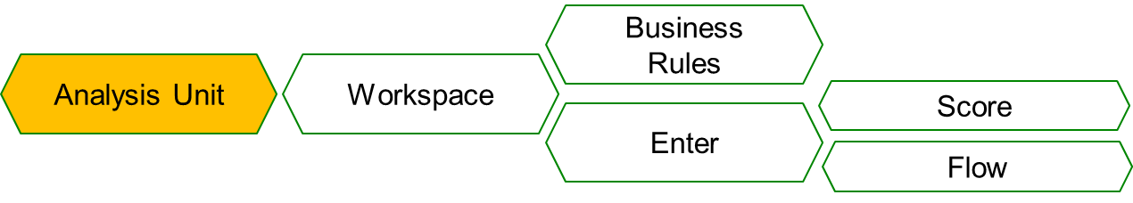
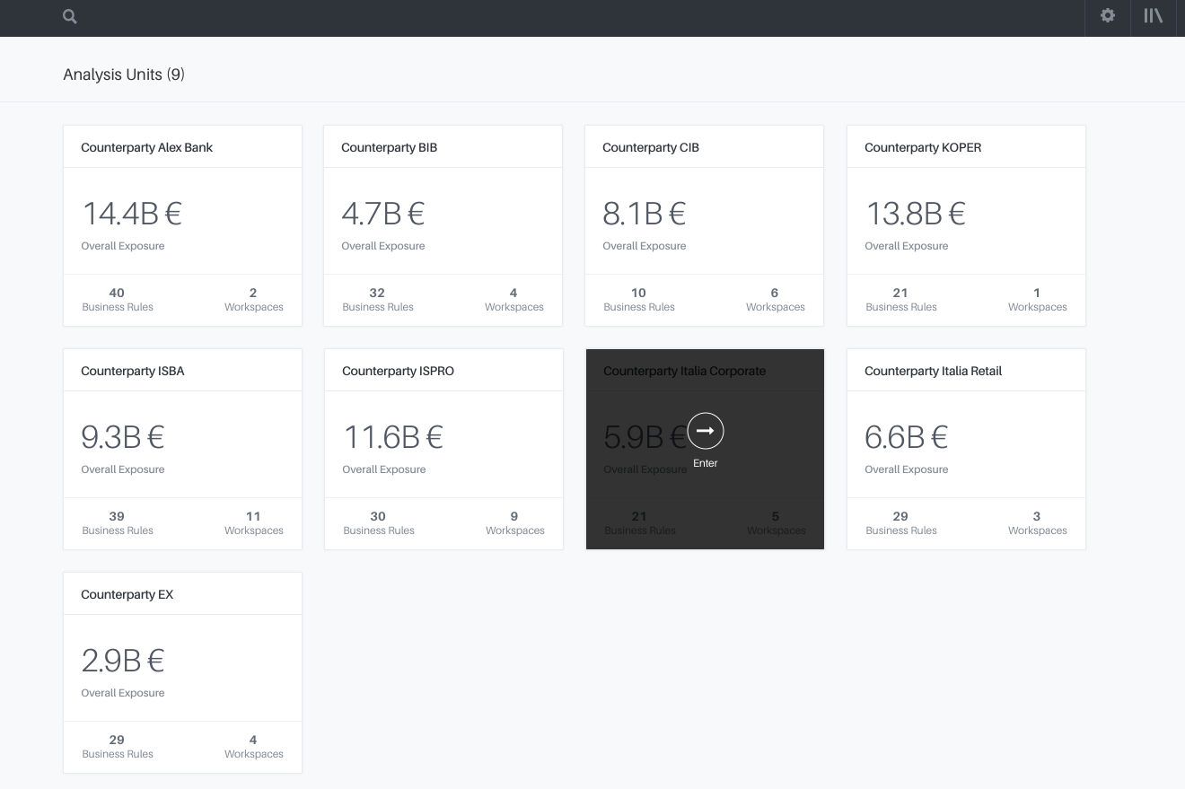
Analysis Unit
L’interfaccia iniziale dell’EW App offre una visione completa delle singole controparti. Questa interfaccia è chiamata Analysis Unit.
Per ognuna sono visualizzati:
Esposizione complessiva delle controparti (in €)
Numero di workspace (o segmenti) e di Business Rules utilizzati
1
2
1
2

Slide 7
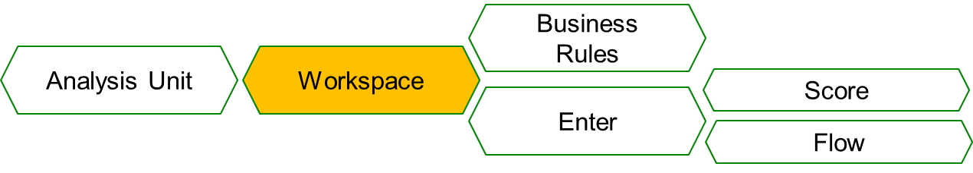
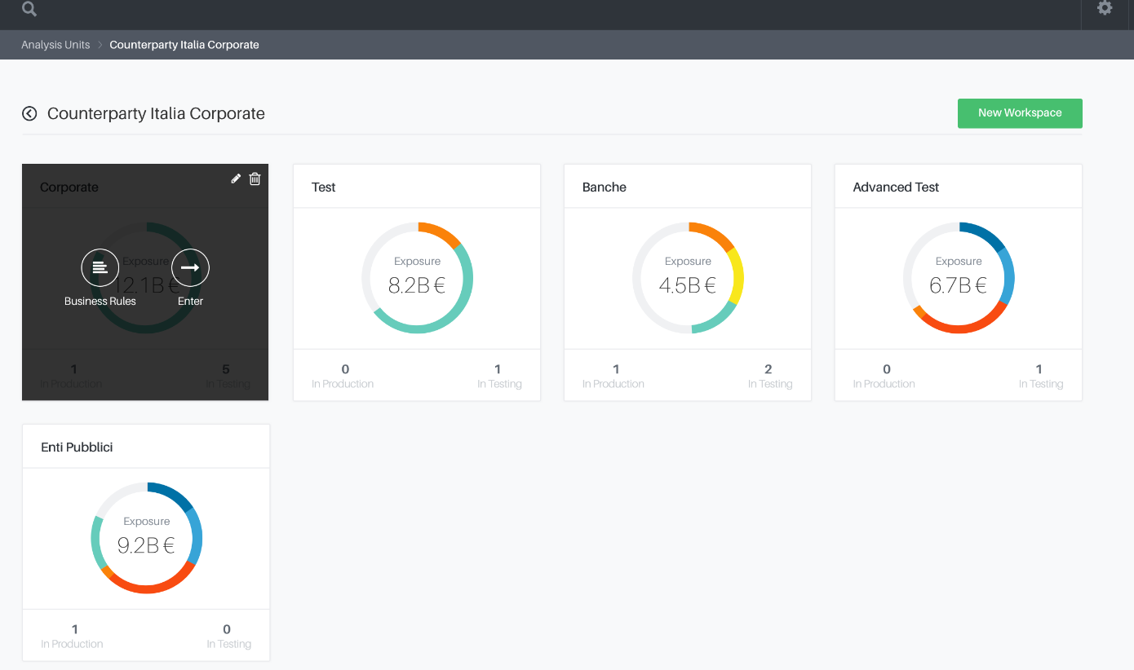
Workspace - Modelli distinti per segmenti di business
Un workspace delimita l’ambito di applicazione di un modello EW che sarà peculiare per le controparti rientranti nel perimetro.
L’interfaccia permette di visualizzare:
Esposizione complessiva delle controparti che compongono il workspace (in €)
Distribuzione complessiva per colore
Presenza/assenza di modello in produzione e numero di modelli in test
Sono disponibili le funzionalità:
Enter – Accesso allo strategia e al Canvas Flow
Business Rules – Accesso diretto alle Business Rules
In alto a destra (matita) è possibile assegnare un nome, selezionare la variabile target (es. «default a 6 mesi») ed i segmenti che apparterranno al workspace

Slide 8
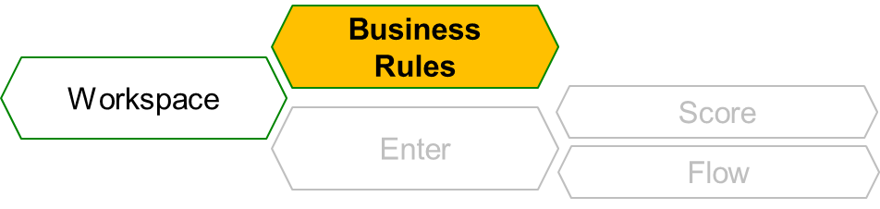
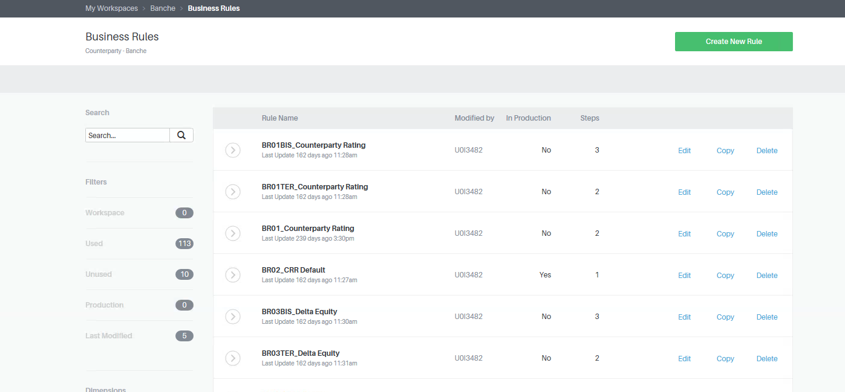
Business Rules – Gli elementi base per l’analisi di business
Selezionando il Tab ‘’Business Rules’’ è possibile visualizzare l’elenco di tutte le Business Rules configurate. Queste sono disponibili per tutti i workspace (es. segmenti) rientranti nell’analysis unit.
TIPS
Funzionalità:
Creazione / Edit
Simulazione
Backtesting
Le funzionalità relative alle Business Rules non sono variate. Per maggiori dettagli si vedano gli allegati.

Slide 9
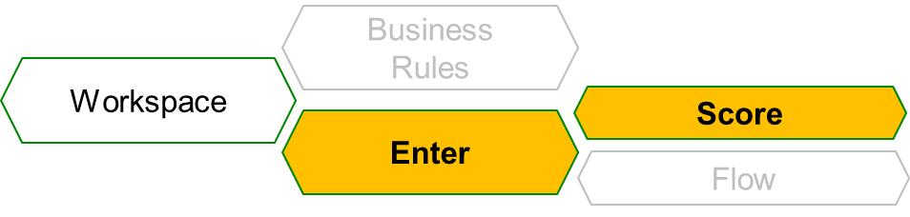
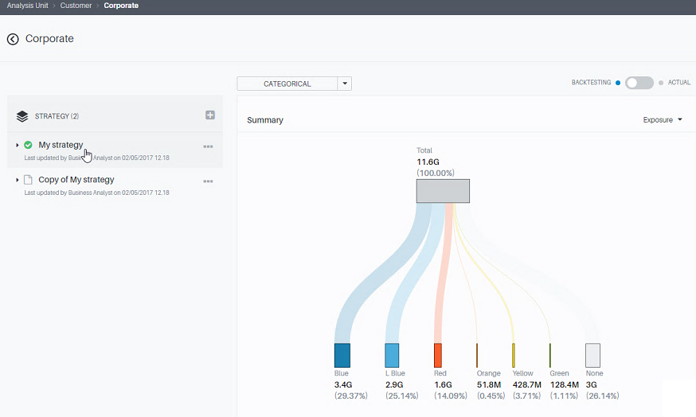
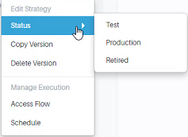
Strategia in produzione o in test
All’interno di ogni singolo workspace, il tasto Enter porta direttamente a visualizzare l’output finale (grafico Sankey).
L’output dell’EW App è una rappresentazione per colore (warning score) di tutte le controparti entrate nel modello.
Nel box a sinistra, oltre alla messa in produzione (a partire sempre dal giorno dopo) è possibile:
Definire il periodo di validità;
Creare più versioni;
Mettere in test più strategie (eseguite in batch giornalmente come la versione in produzione).
Lo stato (Test, Production, Retired) della strategia può essere settato cliccando su
TIPS
Per ottemperare alle richieste di Compliance, un solo progetto di rischio sarà in produzione e non potrà essere modificato ma al più copiato o sostituito con un altro progetto.

Slide 10
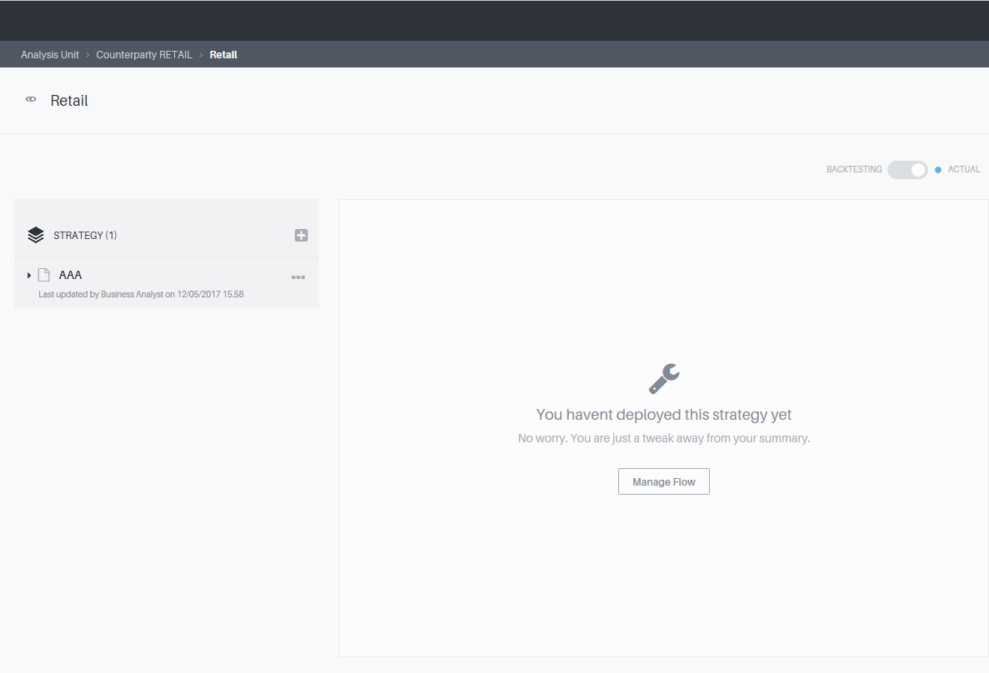
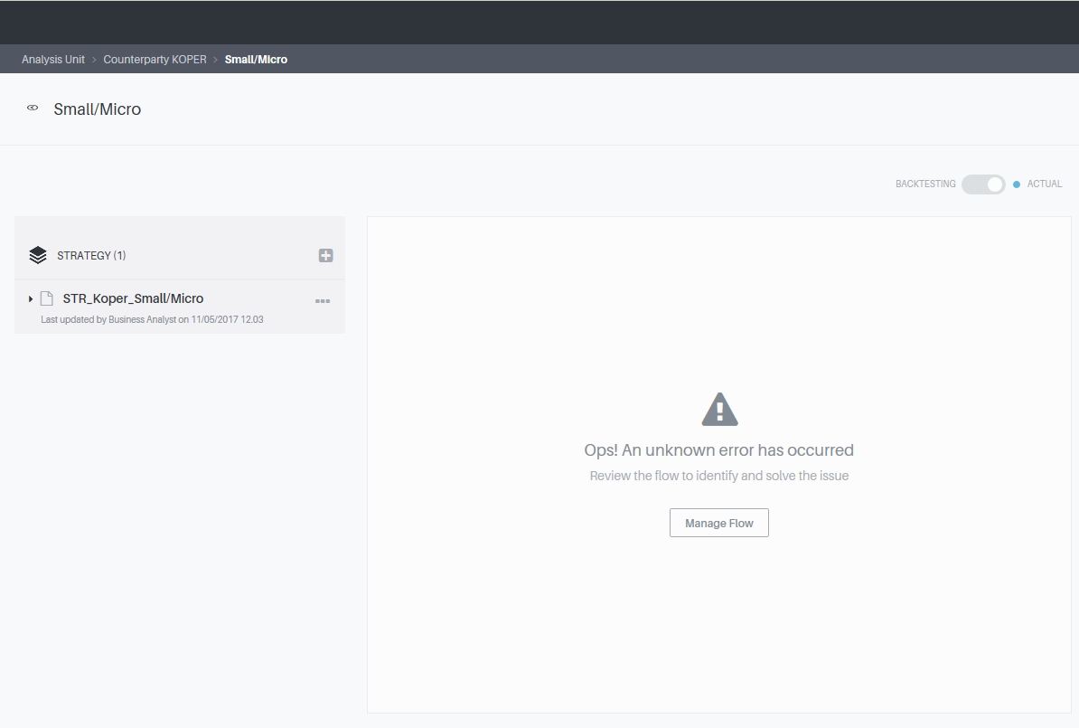
Pagina iniziale e pannello di controllo
La pagina visualizzata con il tasto Enter tipicamente mostra l’output della strategia.
Può fungere anche da pannello di controllo perché segnala se non è presente una strategia legata a quel workspace (grafico a sinistra) oppure informa se qualcosa è andato storto (grafico in basso).

Slide 11
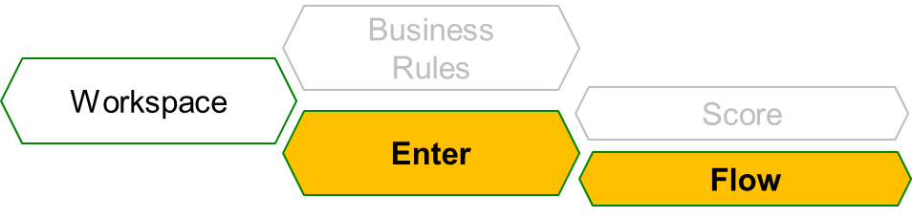
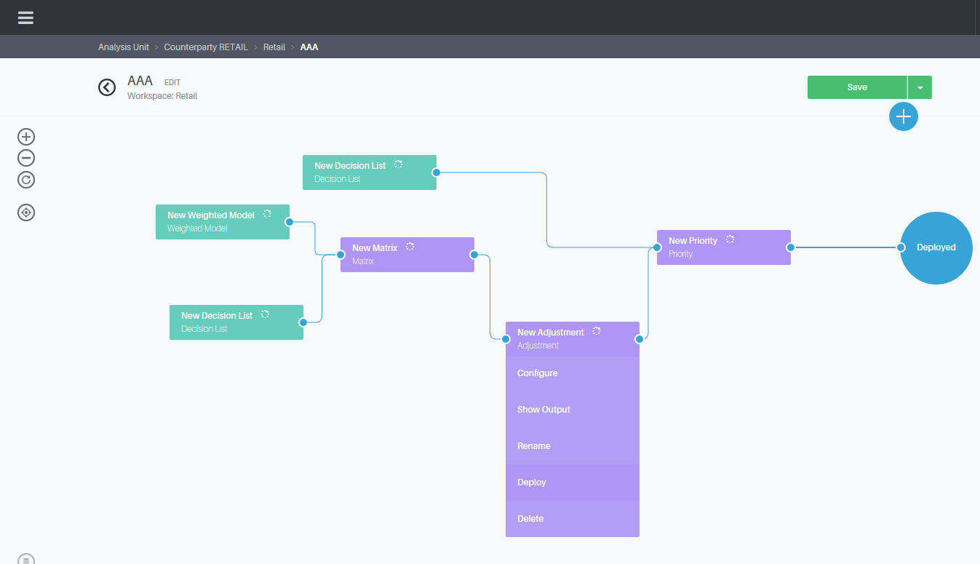
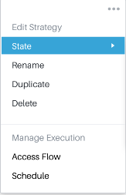
Canvas Flow – Percorso strategico
Tramite il tab ‘‘Access Flow’’ si accede al Canvas che mostra il percorso strategico adottato
1
2
3
Cliccando ‘‘Configure’’ per configurare il nodo
Cliccando ‘‘Show Output’’ si ottiene la distribuzione dei risultati
(continui o categoriali) fino al punto in cui il flusso è stato eseguito
Cliccando ‘‘Deploy’’ determino
la variabile che sarà l’output
1
2
3
TIPS
I nodi si collegano trascinando delle frecce dai lati degli stessi.
I tasti in alto a sinistra migliorano la visualizzazione del flusso. Ingrandiscono, riducono e centrano lo stream e i suoi nodi.

Slide 12
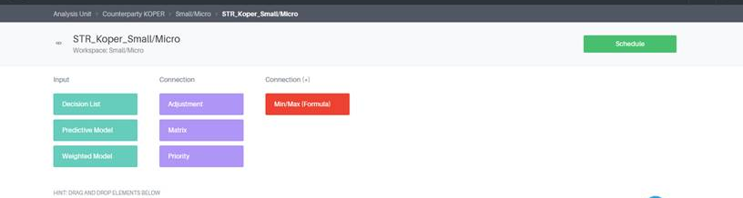
Configurazione della strategia tramite flusso di nodi
Il flusso può essere configurato trascinando in ‘‘drag & drop’’ i nodi.
1
2
È possibili scegliere da una lista di nodi suddivisa in:
Nodi input (Decision List, Predictive Model, Weighted Model) che non necessitano di dati di input;
Nodi Connection (Matrix, Adjustment, Priority, MinMax) che eseguono elaborazioni sui nodi di tipo input.
1
2
TIPS
Su ogni nodo il simbolo indica che il nodo non è mai stato eseguito o che è cambiata la configurazione. Appare un flag di spunta quando il nodo è stato elaborato o una x se è in errore

Slide 13
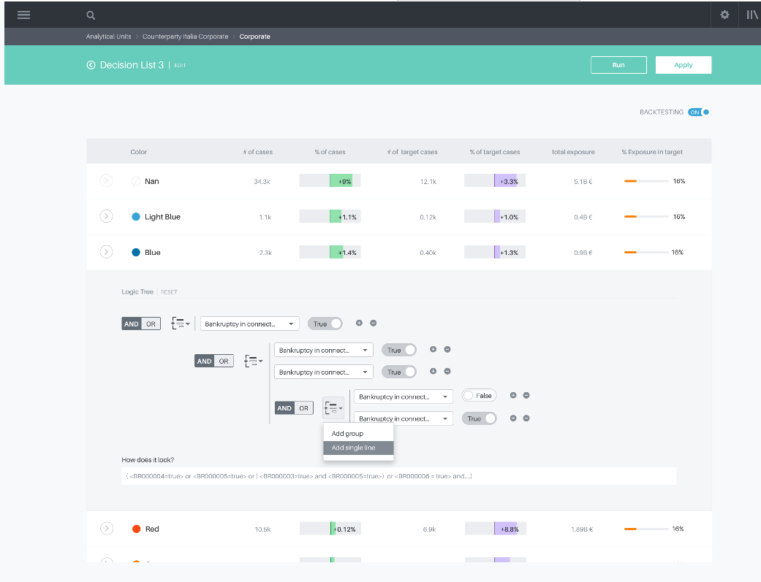
Decision List – Assegnare il colore tramite combinazione di BR
Il nodo permette di configurare un modulo, un sottomodulo o un semaforo (es. NOPG).
colore
condizione
Business Rule
Scegliere le Business Rules da una check-list impostando TRUE / FALSE;
Selezionare gli operatori logici AND / OR per la combinazione di più Business Rules;
Aggiungere una nuova condizione in parentesi cliccando su “Add Group”.
TIPS
La sezione “How does it looks” trascrive in automatico la formula logica derivante dalle condizioni selezionate.

Slide 14
Decision List - Analisi e Backtesting
numero casi
% casi
% casi target
numero casi
target
% esposizioni
Analisi: cliccando “Run” si visualizza in anteprima il numero di casi, la percentuale di casi e il totale delle esposizioni per colore. Cliccando su ‘‘Apply’’ le modifiche effettuate sul nodo vengono salvate.
Backtesting: spostando la leva su «backtesting ON», esattamente come per le BR, l’App dà la possibilità di testare immediatamente le regole impostate.
Per il singolo Warning Score è possibile visualizzare il numero di casi, la percentuale di casi e la somma delle esposizioni in target.
TIPS
Non è possibile cliccare su Apply se prima non si clicca su Run.

Slide 15
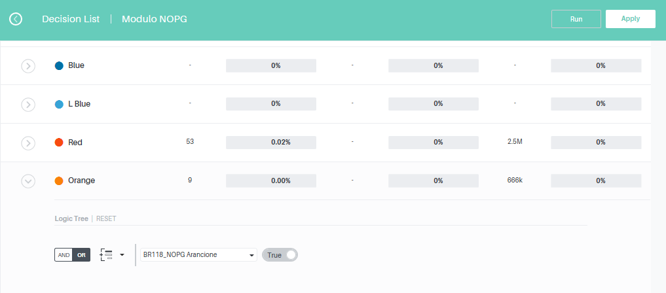
Esempio 1: uso del nodo Decision List
Con un singolo nodo determino il colore del modulo NOPG.
Composto da più Business Rules con livello di rischiosità diverso, posso aggregare la verifica dei segnali in un solo oggetto.
Il colore del modulo NOPG è determinato dalla prima BR che si accende, partendo da quella più grave (blu scuro).
Inserisco BR x segnale Blu Scuro
… quelle x segnale Blu Chiaro
Direzione: dal blu scuro fino al verde
Aggiungo BR x segnale Rosso
Regola implementata per il colore arancione

Slide 16
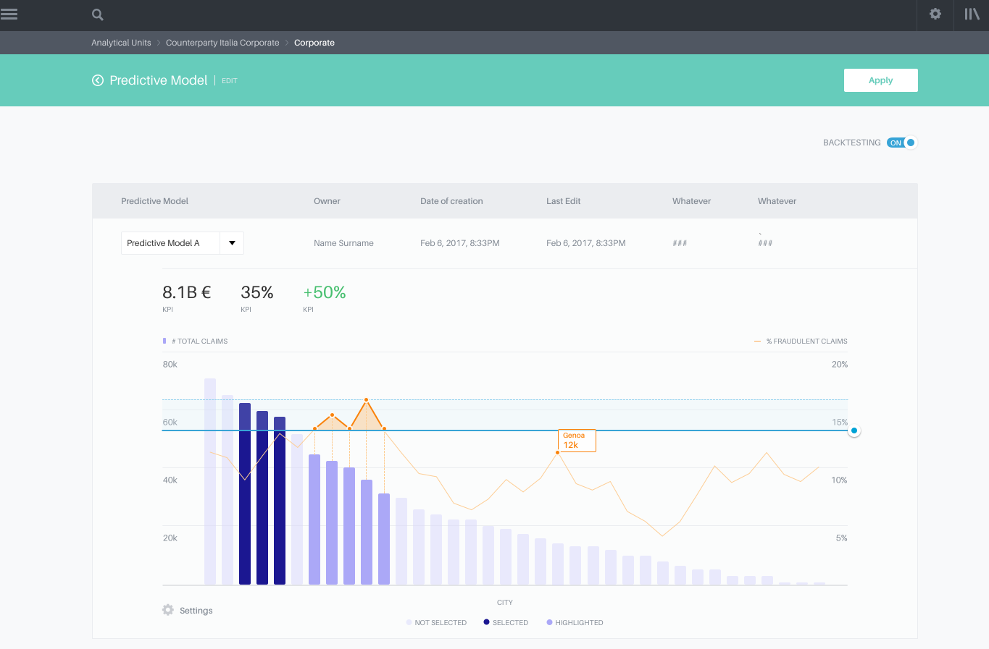

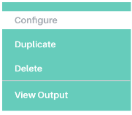
Predictive Model – Analisi/ Backtesting
Il nodo Predictive riceve in input un modello implementato tramite il tool Visual Modeler.
Oltre ad agganciare il modello, il nodo riporta specifici indicatori di valutazione quali i percentili, l’accuracy ratio e le risultanti delle curve di Gain e Lift.
Cliccando sul tasto ‘‘Configure’’ è possibile scegliere il modello da utilizzare nel flusso.
Analisi/Backtesting: a livello di intero modello sono visualizzate le esposizioni, la percentuale di casi selezionati e la loro distribuzione (grafico a barre) sul db attuale che su quello passato
TIPS
Vengono riportate le informazioni «anagrafiche» del modello: chi l’ha creato, quando e la data dell’ultima modifica. Utili qualora le utenze tra EW app e Visual Modeler fossero diverse

Slide 17
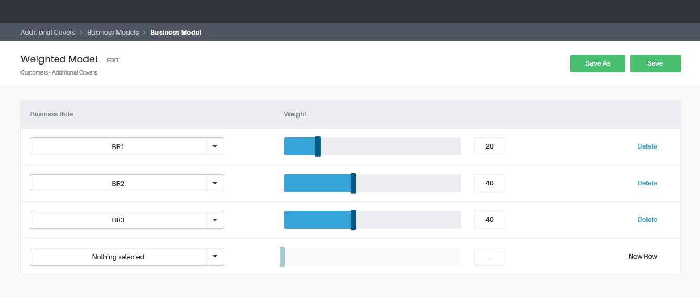
Weighted Model
Costruzione di una variabile che sarà la risultante di un modello lineare in cui i predittori sono rappresentati dalle business rules e i pesi sono definiti manualmente.
- Il presente nodo non è al momento utilizzato nel contesto EW Intesa Sanpaolo -
TIPS
L’assegnazione di un peso specifico permette di definire l’importanza che una regola di business riveste all’interno del modello.

Slide 18
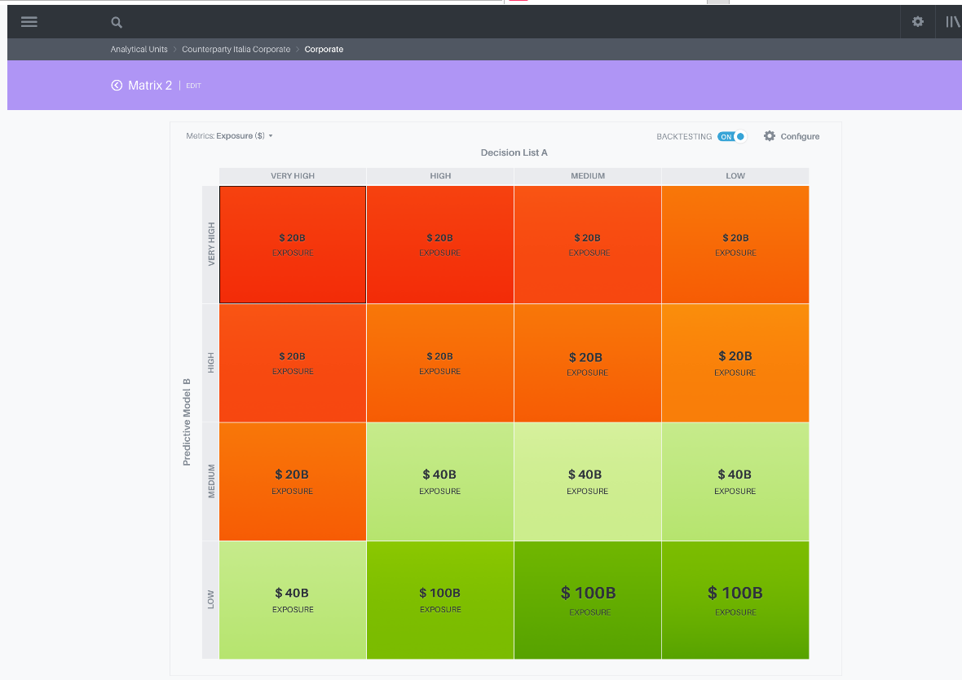
Matrice di Rischio – Combinare due moduli
La matrice di rischio è un nodo che permette di integrare due moduli e di assegnare il colore di ogni incrocio. Gli assi sono espressi in score e/o in variabili categoriali.
Questa sezione permette di:
Dividere in livelli di rischiosità lo score di un modello (es. da «low» ad «high»);
Modificare il colore associato ad ogni cella;
Visualizzare il totale dei casi;
Visualizzare la percentuale dei casi.
TIPS
All’interno di ogni cella posso scegliere se visualizzare i KPI per numero di casi o per esposizioni.

Slide 19
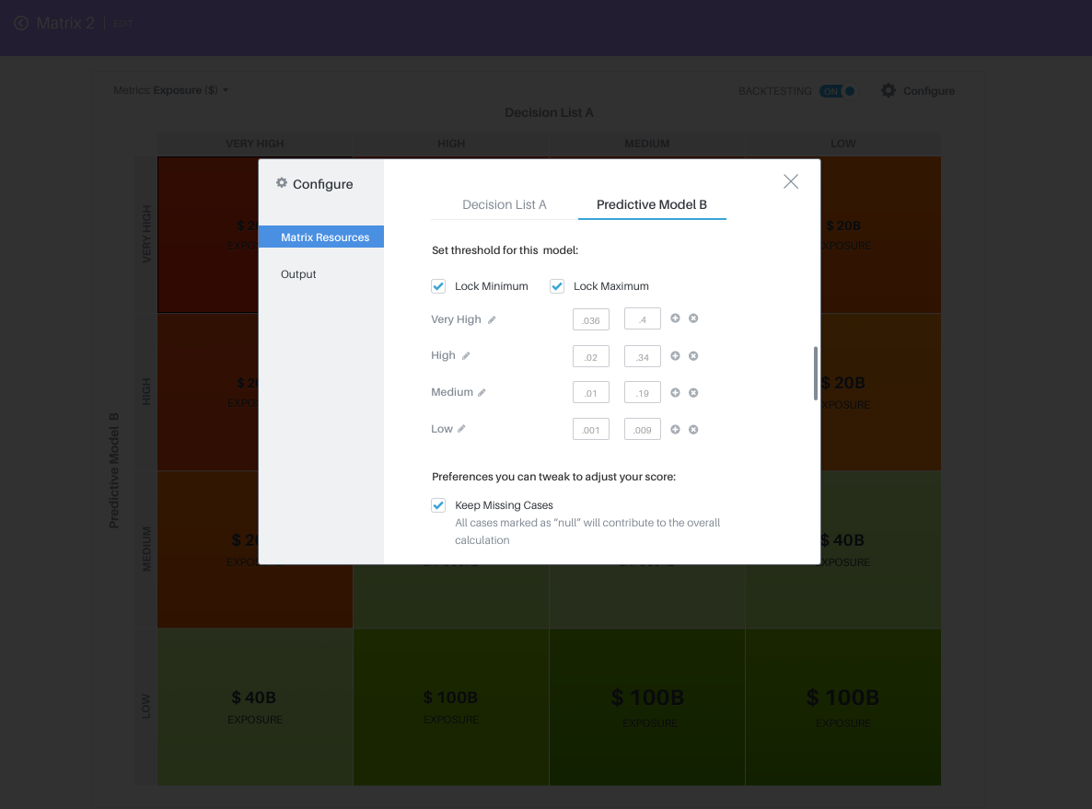
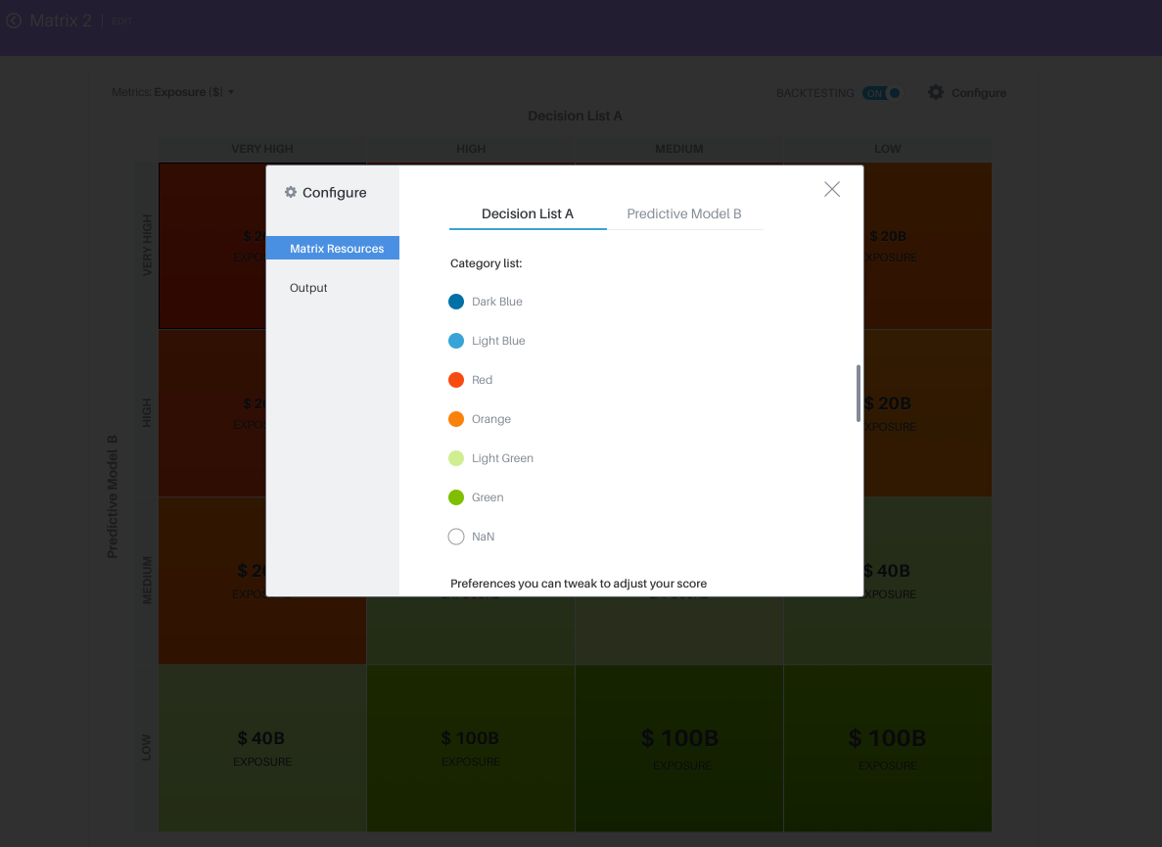
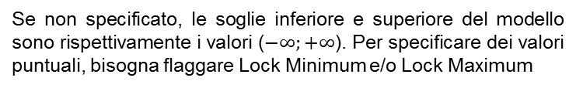
Matrice di Rischio – Configurazione degli assi
La matrice ha bisogno di essere agganciata tramite frecce a due nodi che saranno i suoi assi. È possibile incrociare sia input categoriali che continui che misti (uno categoriale e uno continuo).
L’accesso alle funzionalità relative alla Matrice di Rischio, cliccando sul tasto ‘‘Configure’’ (icona ‘ingranaggio’), permette di:
Selezionare le variabili da associare agli assi
Scegliere il numero di categorie (per le variabili discrete le categorie sono riprese dal nodo precedente in maniera automatica e configurate direttamente)
Selezionare le soglie che delimitano ciascuna categoria.
TIPS
Se non specificato, le soglie inferiore e superiore del modello sono rispettivamente i valori ($−∞;+∞$). Per specificare dei valori puntuali, bisogna flaggare Lock Minimum e/o Lock Maximum

Slide 20
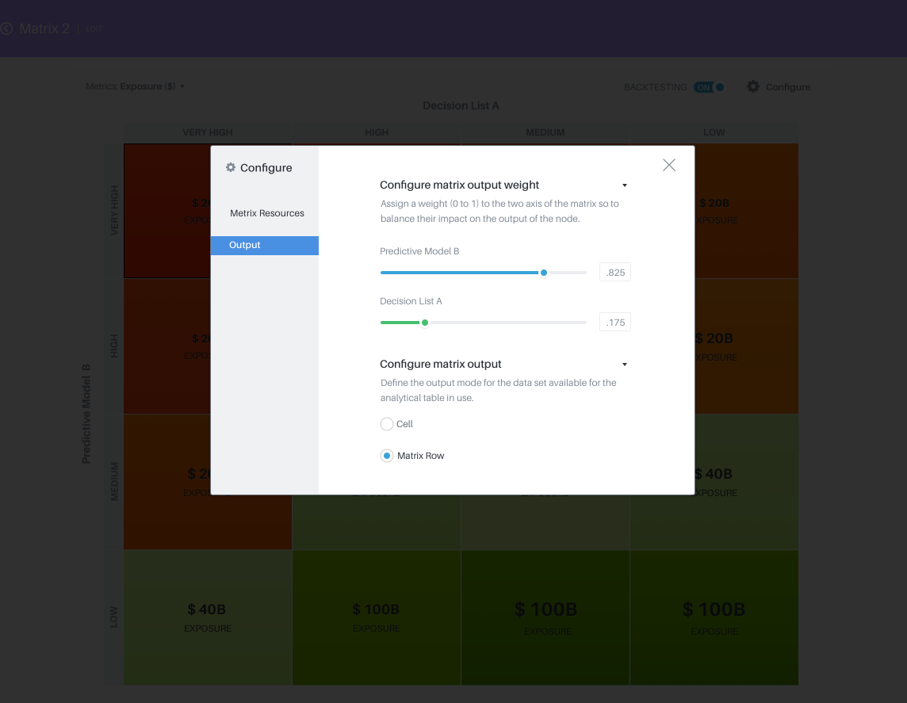
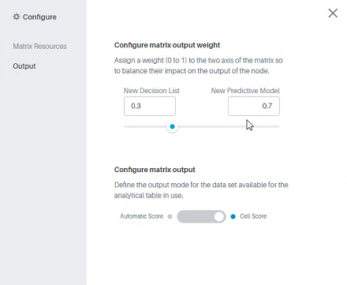
Matrice di Rischio – Output continuo
Dal nodo matrice è possibile derivare un campo continuo. Questo permette di avere una variabile di uscita che abbia un livello di precisione maggiore rispetto a un semplice colore.
La costruzione di questo score può essere automatica o sofisticata a piacere tramite una media ponderata.
L’assegnazione dello score può avvenire in maniera:
Automatica: derivante da una media ponderata tra il valore della soglia massima di ciascuna cella ed il peso (da 0 a 1) assegnato manualmente (di default 50% entrambi gli assi).
Manuale: l’utente può inserire un valore manualmente all’interno di ciascuna cella.
- Il presente nodo non è al momento utilizzato nel contesto EW Intesa Sanpaolo -
TIPS
Il nodo matrice può essere l’input di altri processi sia che sia categoriale (es. colore per il nodo eccezione) che continuo (es. score per il Weighted Model).

Slide 21
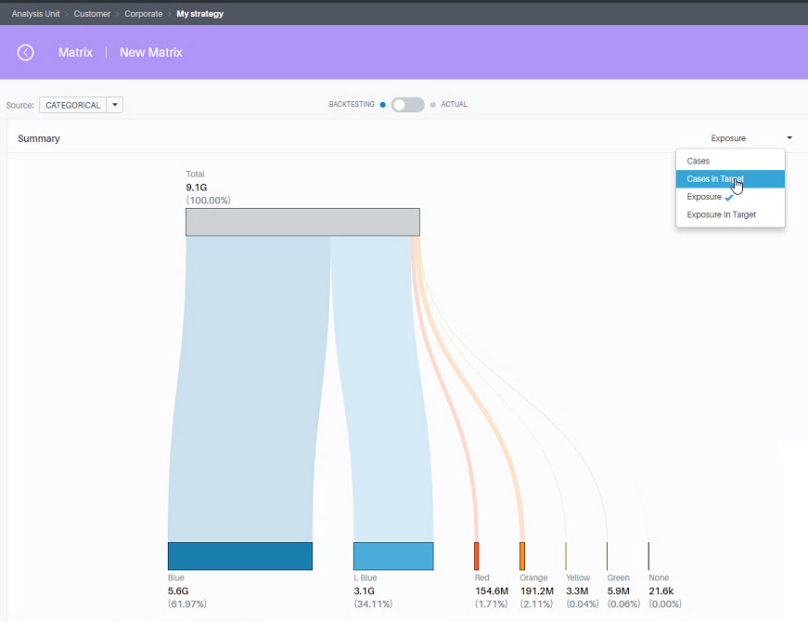
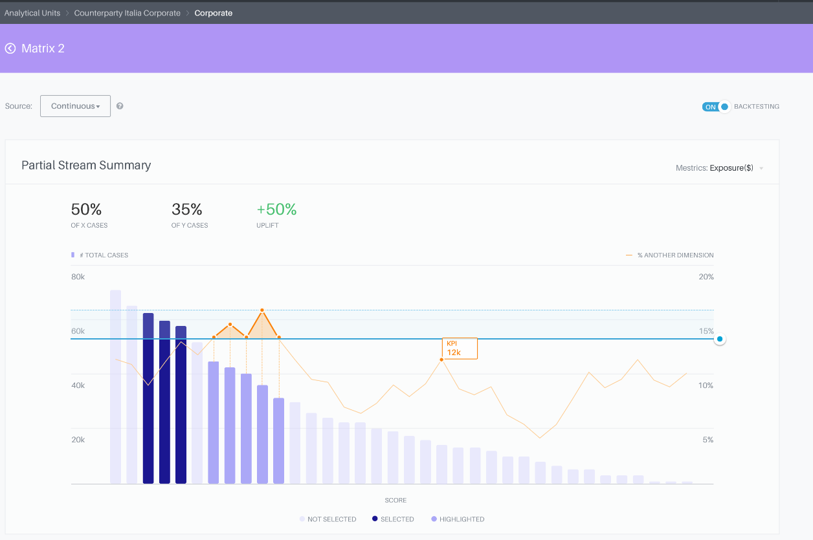


Matrice di Rischio – Score Continuo e Categoriale
Se all’interno della strategia si applica il nodo ‘‘Deploy’’ alla matrice di rischio è possibile visualizzare gli score continui e categoriali.
Facendo uno switch sul tab Score → Categorical/Continuos è possibile visualizzare sia il grafico Sankey che il grafico della distribuzione.
TIPS
Quando il nodo deploy è applicato ai nodi categoriali (es. Adjustment) l’output è solo categoriale. Non è possibile fare switch su Categorical/Continuos.

Slide 22
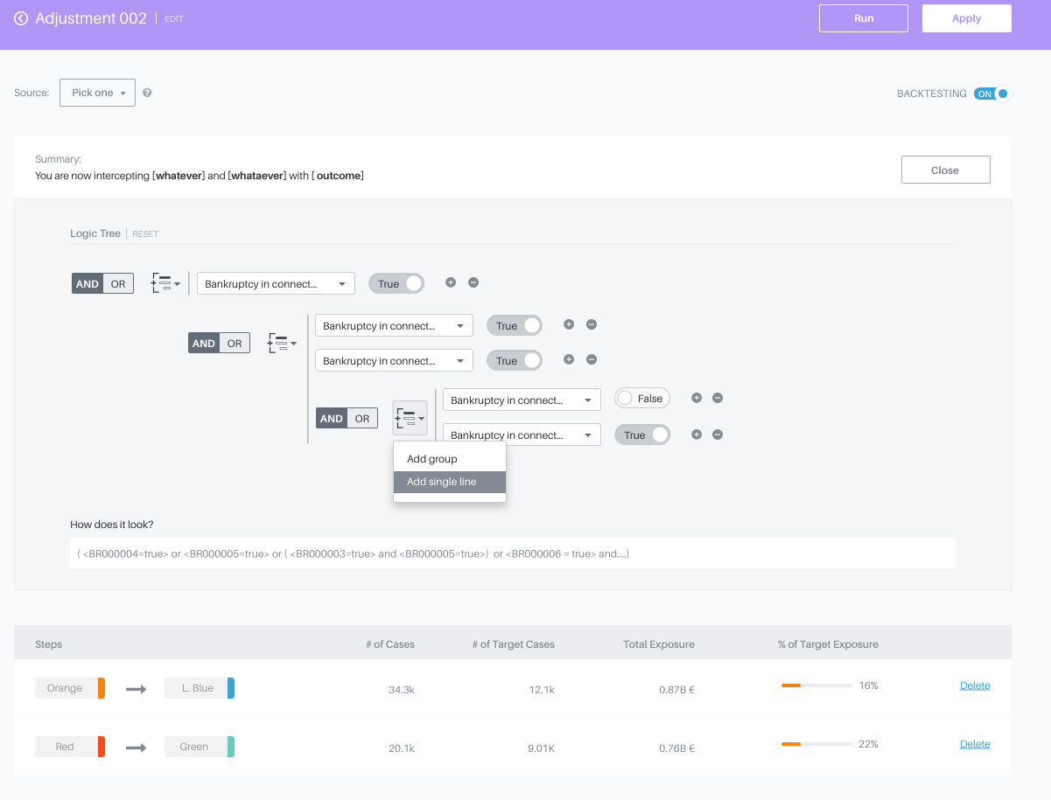
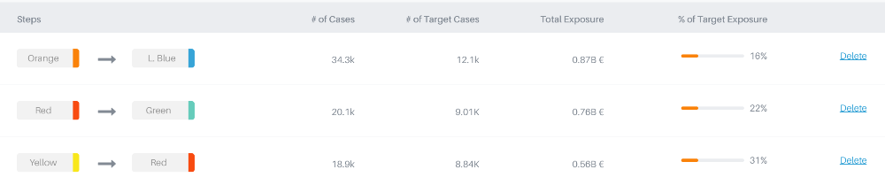
Eccezioni – Correzione del colore
Le eccezioni convalidano o modificano il colore in funzione di regole di business
Tale oggetto si compone di due elementi:
Scelta della condizione di accensione, con stesso format del Decision List
Scelta del colore da assegnare, tramite selezione del colore di input e associazione di quello di output.
Per ogni regola scelta le modifiche effettuate permettono di visualizzare la percentuale di casi che cambiano colore.
TIPS
Si può scegliere di configurare solo i colori che realmente vengono impattati; i restanti casi manterranno il colore iniziale.

Slide 23
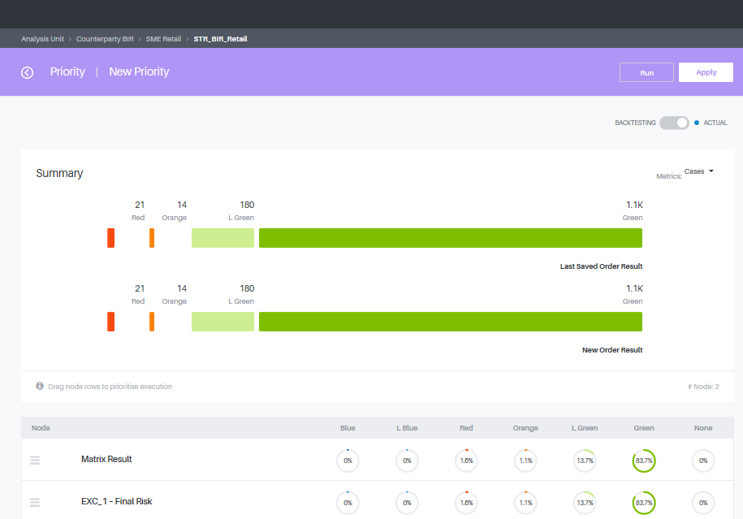
Priority – Priorità di applicazione del nodo
Il nodo Priority permette di definire la priorità di assegnazione del colore dei nodi ad esso collegato.
È possibile costruire flussi paralleli (Decision list; Matrice di Rischio) che tramite il nodo priorità contribuiscono alla definizione del colore finale.
TIPS
È disponibile la funzionalità di trascinamento per la gestione delle priorità. La percentuale di casi per cui è stato modificato il colore è evidenziata all’interno dei grafici ad anello.

Slide 24
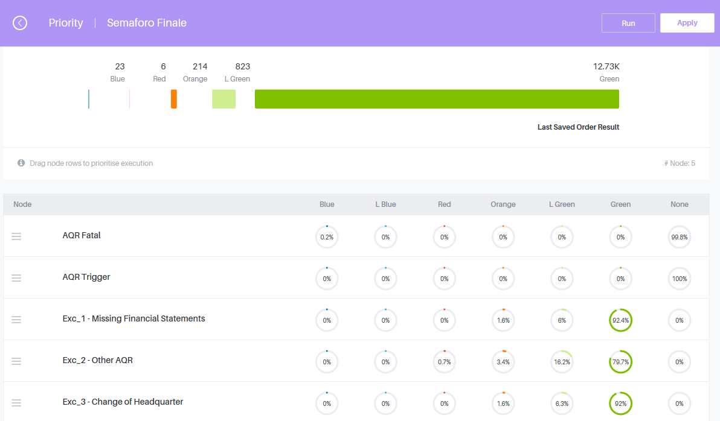
Esempio 2 – Uso del nodo Priority
Dei 5 step che compongono questa strategia, l’AQR Fatal racchiude i segnali più gravi e deve essere verificato per primo. A cascata verranno esaminati gli altri moduli fino all’Eccezione 3.
Il colore finale sarà dato dal primo segnale acceso.
Rappresentazione della distribuzione finale per colore
Distribuzione sintetica in % al passaggio di ciascun step.
Tasto per trascinare in alto o in basso gli step
Copyright © 2017 Accenture All rights reserved.

Slide 25
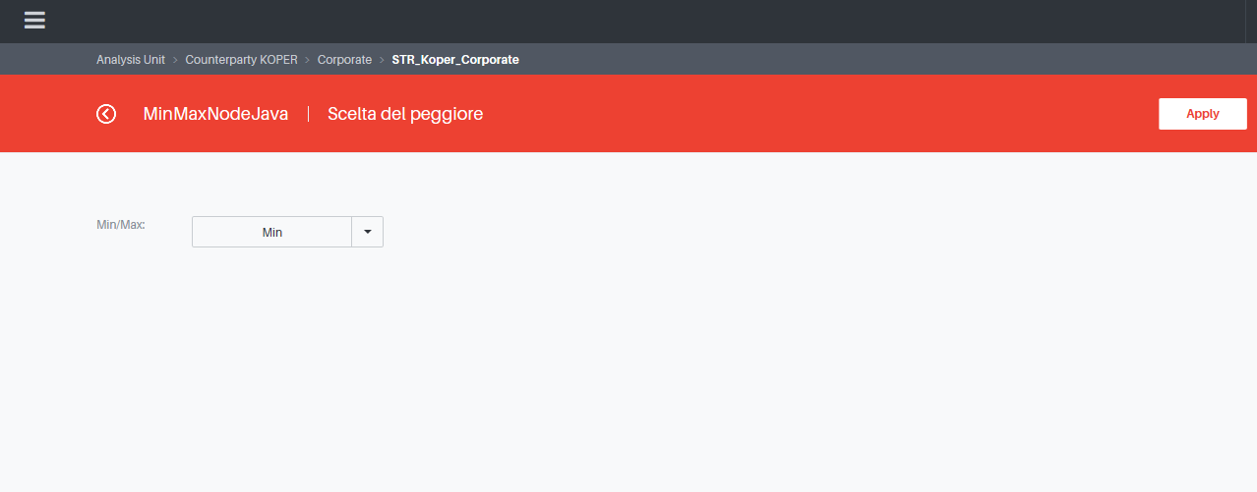
MinMax – Valorizzazione in presenza di più moduli
Il nodo MinMax permette di definire il criterio di assegnazione del colore in presenza di più moduli.
Le possibili scelte sono:
Min, il segnale in uscita è il meno grave (es. tra verde e rosso associa verde)
Max, il segnale in uscita è il colore peggiore dei moduli ad esso collegati.
TIPS
Non essendo necessaria una sezione di visualizzazione il nodo va in esecuzione cliccando su Apply, bypassando il Run.

Slide 26
Allegati
Gli indicatori: elementi statici per un uso dinamico
Business Rules
Creazione / Edit
Analisi
Backtesting
Analisi e Backtesting

Slide 27
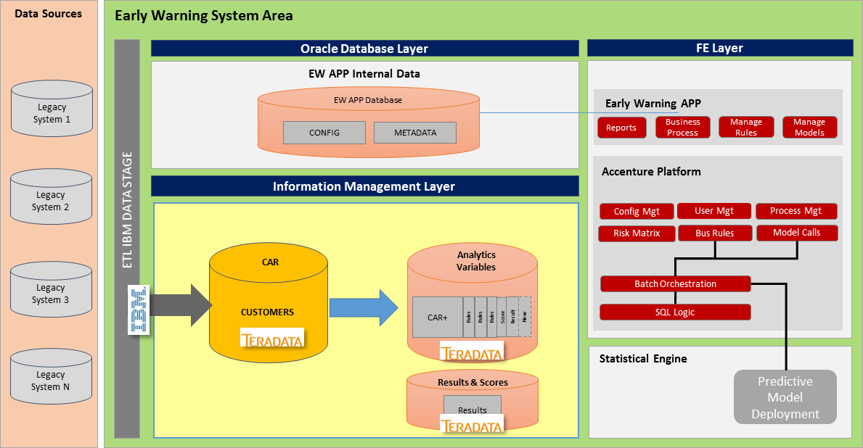
Gli indicatori: elementi statici per un uso dinamico
Set-up e calcolo indicatori
Gli indicatori assumono uno ed un solo valore per ogni controparte e sono utilizzabili nell’App per la definizione di Business Rules o per la creazione di modelli.
La loro implementazione è un’attività “one-off” perché vengono configurate e inizializzate le specifiche definite sul tipo di indicatori e sulle modalità di calcolo (comprese le problematiche di calcolo dovute ad errori nei dati) una sola volta all’inizio dell’attività secondo i requisiti dell’utente.
Gli indicatori vengono calcolati sui dati presenti all’interno della Customer Table caricati tramite ETL dai sistemi Legacy.
Disegno architettura ETL di alto livello
TIPS
Gli indicatori, per la loro caratteristica di essere oggetto base «one-off», non sono configurabili all’interno dell’App e sono implementati su un database con linguaggio SQL

Slide 28
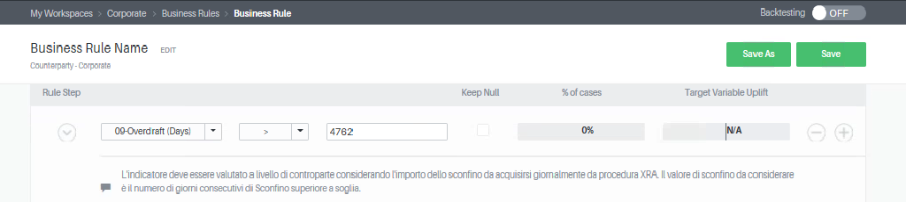
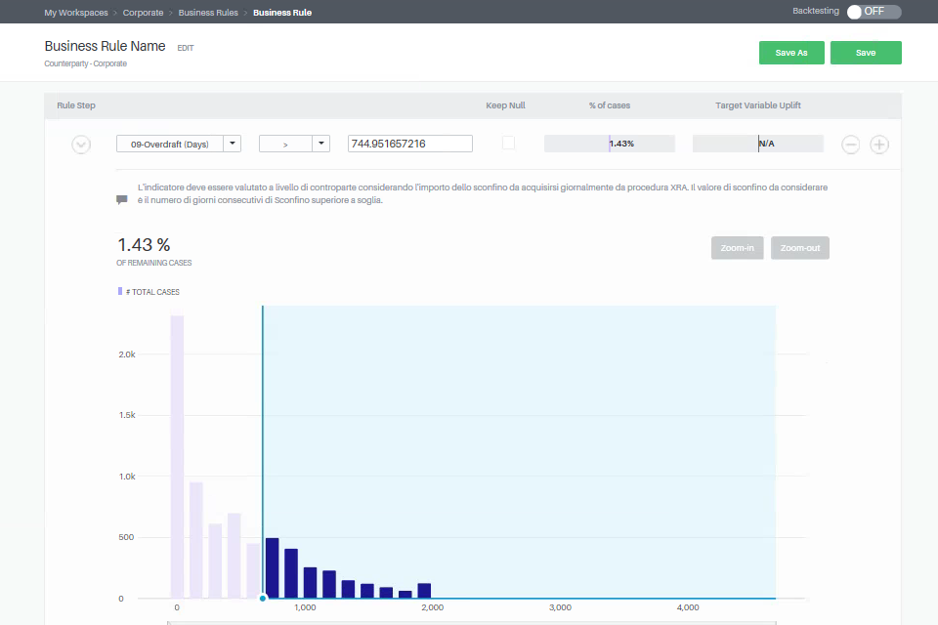
Business Rules – Creazione / Edit
1
2
I passi per configurare una Business Rule sono essenzialmente due:
Scelta del nome
Scelta della condizione che prevede a sua volta:
La selezione dell’indicatore;
La selezione dell’operatore logico (differente se la variabile è categoriale o continua);
La definizione di una soglia.
1
2
Per agevolare la definizione della BR, comparirà in basso un grafico a barre che mostra la distribuzione della variabile.
TIPS
Il grafico è editabile e ogni modifica aggiornerà la condizione in automatico

Slide 29
Business Rules – Analisi
Sulla base dei dati di input è possibile verificare gli effetti della condizione imposta.
Questo oggetto permette di visualizzazione la distribuzione dell’indicatore utilizzato per soglia impostata.
Sono evidenziati:
Percentuale di casi selezionati con la regola (1 o + indicatori);
Percentuale di casi selezionati dal singolo indicatore;
Distribuzione (grafico a barre) della variabile selezionata.
La percentuale di uplift e la percentuale di incremento dell’uplift sulla variabile target saranno vuote nella fase di analisi.
1
1
2
2
3
3

Slide 30
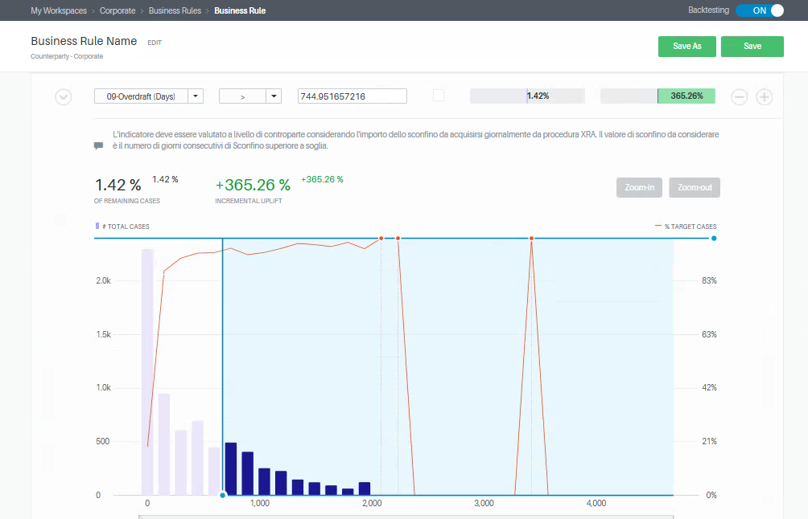
Business Rules – Backtesting
L’App dà la possibilità di testare immediatamente le regole impostate.
Allacciandosi ad un dataset passato (indietro tanto quanto sono i mesi del target), verifica l’incidenza della variabile obiettivo nella selezione determinata dalla BR.
È possibile attivare/disattivare il task Backtesting cliccando su ON/OFF, come evidenziato in figura.
Sono evidenziati:
La % di casi con segnale acceso rispetto alla popolazione e di uplift della variabile target;
La % di casi selezionati e di incremento di uplift sulla variabile target applicando il filtro a quelli già precedentemente espressi ;
Grafico a linea della distribuzione della variabile target in ciascuna barra.
1
1
2
2
3
3
TIPS
Se con la linea verticale, posso aumentare/diminuire il numero di casi selezionabili, con la linea orizzontale è possibile includere i casi per massimizzare il backtesting.

Slide 31
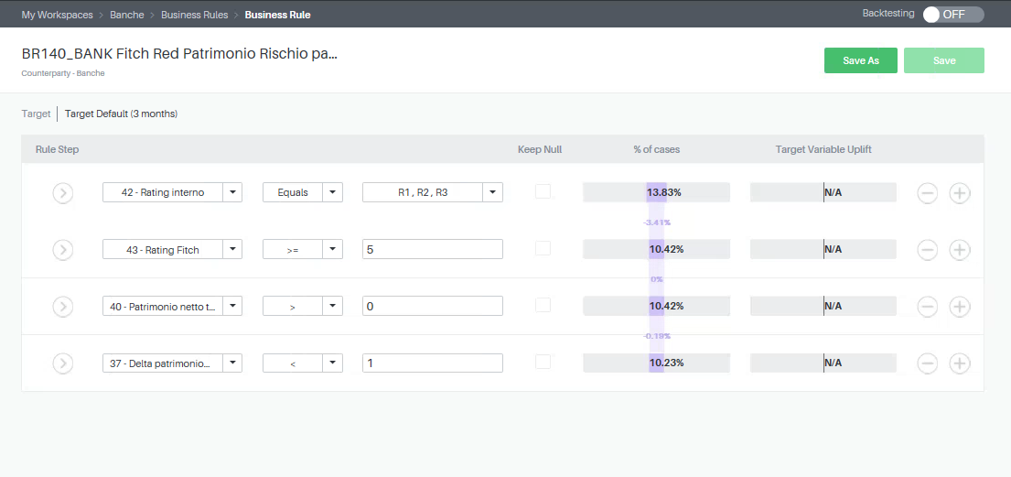
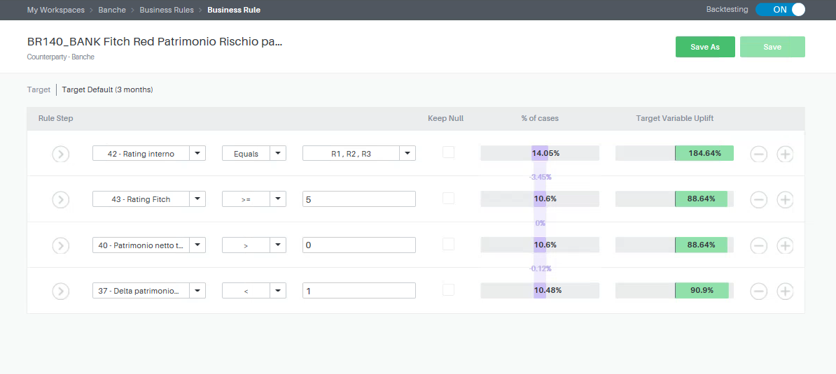
Business Rules complesse – Analisi e Backtesting
L’utente può creare Business Rules complesse date dalla combinazione di più indicatori.
Questa funzionalità determina l’accensione del segnale quando tutte le condizioni espresse sono soddisfatte (AND).
Vengono segnalate le statistiche dei casi che ricadono all’interno dell’insieme condizioni specificate e le «uscite» ad ogni livello del funnel.
L’attivazione del task Backtesting permette di visualizzare la percentuale di uplift sulla variabile target.
TIPS
Gli istogrammi «% of cases» sono rappresentati «come funnel». In questo modo l’ultimo istogramma conterrà il numero dei casi che soddisfano tutte le condizioni

